Slide 1
“Estudio de factibilidad del proyecto de apertura de un local de comida mexicana en la ciudad de Santo Domingo”
M
B
ELABORADO POR: JOSE LUIS BERMEO MERINO.
A

Slide 2
Una vez realizada la investigación de mercados, la misma que fue emprendida con la finalidad de que los resultados reduzcan la incertidumbre acerca de la apertura de un local de comida mexicana en la ciudad de Santo Domingo, se ha decidido realizar el análisis financiero del proyecto de inversión con la finalidad de definir la factibilidad del mismo.
La evaluación de proyectos por medio de métodos matemáticos- financieros es una herramienta de gran utilidad para la toma de decisiones por parte de los administradores financieros, ya que es un análisis que se anticipa al futuro y puede evitar posibles desviaciones y problemas en el largo plazo. Las técnicas de evaluación económica son herramientas de uso general. Los principales métodos a utilizarse para esta investigación serán a través del cálculo del VPN, TIR, y punto de equilibrio.
Introducción
M
B
A

Slide 3
Investigar la factibilidad de apertura de un local de venta de comida mexicana en la ciudad de Santo Domingo a través de un análisis económico - financiero para reducir el riesgo que representaría la inversión de la apertura del mismo.
Objetivo general
M
Objetivos específicos
1. Elaborar un estudio de mercado para determinar el mercado objetivo al que se enfocará este nuevo negocio y la cantidad de producto que se venderá.
2. Realizar un estudio técnico para determinar el tamaño óptimo, la localización óptima, así como los equipos e instalaciones necesarias para el funcionamiento del nuevo local.
3. Desarrollar una estructura administrativa de modo que responda a los requerimientos del negocio y del mercado, definiendo para ello su estructura organizacional e identificando los aspectos legales, institucionales, industriales y ecológicos sobre el cual operará el proyecto en sus diferentes fases.
4. Realizar un análisis económico financiero para determinar la factibilidad del proyecto y reducir el riesgo de inversión
B
A

Slide 4
Justificación del objetivo
M
Oportunidad del objetivo. La razón del siguiente proyecto es reducir la incertidumbre para que el/los inversionistas puedan tomar la decisión más acertada respecto a la apertura de un local de comida mexicana en la ciudad de Santo Domingo.
Viabilidad del objetivo. Este proyecto de investigación se encuentra dentro de un marco que permite identificar la información necesaria para su cumplimiento. Esto se realizará a través de fuentes de información primaria y secundaria.
Por ejemplo como fuente primaria tenemos los resultados obtenidos en el estudio de mercados realizado en el mes de marzo del 2012 (el 80,2% de las personas encuestadas afirmaron que si comprarían en un local que les ofrezca comida mexicana).
Importancia del objetivo. El presente proyecto tiene relevancia en términos académicos ya que los datos obtenidos del estudio de mercado, tales como la demanda y la oferta del negocio restaurantes podrán ser utilizados como referencia para futuras investigaciones a realizarse en la ciudad de Santo Domingo.
B
A

Slide 5
Para el presente proyecto el nivel de investigación que se utilizará es la investigación descriptiva. El enfoque que se utilizó para realizar la investigación de mercado es cuantitativo ya que este método proporcionó un número suficiente de datos recopilados por métodos científicos para permitir la aplicación de técnicas estadísticas en el análisis.
Metodología
M
B
A

Slide 6
Capítulo I
Investigación de mercado
M
B
A

Slide 7
El propósito de la investigación de mercados fue la de determinar la factibilidad de apertura de un local de comida mexicana en la ciudad de Santo Domingo.
La investigación de mercados estuvo dirigida a hombres y mujeres comprendidos entre 15 y 50 años de edad y que frecuentan la zona comercial de Santo Domingo, con la finalidad de conocer la intensión de compra de los potenciales clientes del local en ese sector.
-La investigación tuvo un nivel descriptivo con un enfoque cuantitativo.
-Los datos primarios fueron recolectados mediante entrevistas personales
Se optó por determinar como población el número de habitantes que residen en la ciudad de Santo Domingo (368 013 hab. INEC 2010), asumiendo que serían aquellas personas las que realizan la mayor parte de sus actividades cotidianas en el lugar, frecuentando la zona comercial. Bajo esta premisa, se determinó una muestra de 384 personas.
A través de esta investigación se pudo determinar la demanda insatisfecha y el precio de los productos que este nuevo negocio ofrecerá.
La investigación de mercados también permitió determinar el perfil del consumidor potencial, cuya segmentación se realiza por género ya que tanto hombres como mujeres son los potenciales clientes de este futuro negocio:
Antecedentes
M
B
A

Slide 8
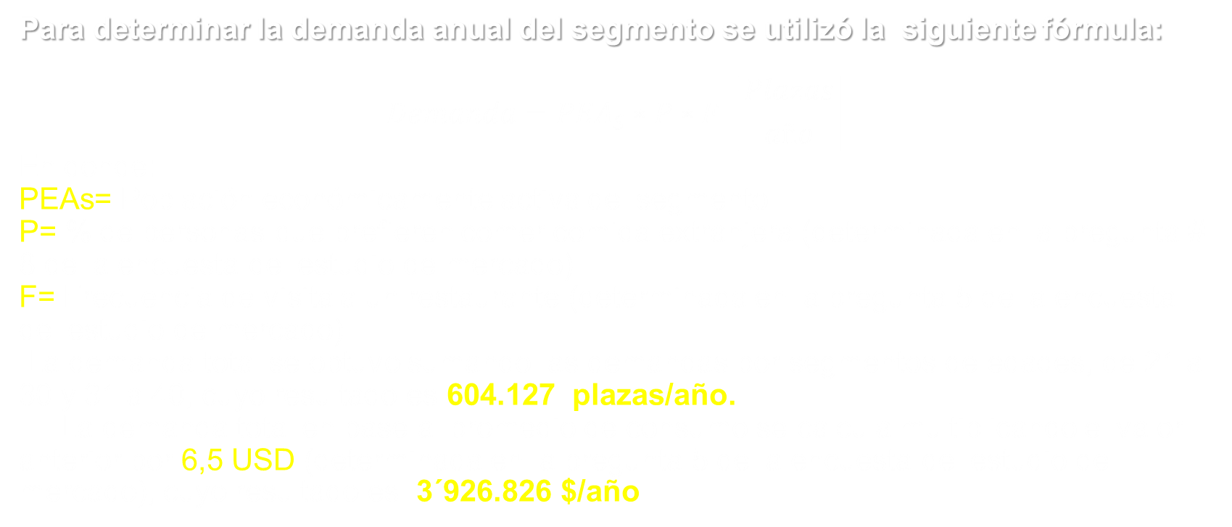
Para determinar la demanda anual del segmento se utilizó la siguiente fórmula:
$$Demanda={PEA}_{S}∗P∗F \left[\frac{Plazas}{año}\right]$$
En donde:
PEAs= Población económicamente activa del segmento
P= % de personas que prefieren comer comida extranjera (determinada en la pregunta # 8 de la encuesta del estudio de mercado)
F= Frecuencia de visita a un restaurante (determinada en la pregunta 5 de la encuesta del estudio de mercado)
La demanda total se obtuvo sumando las demandas por segmentos de edades, de 21 a 30 y 31 a 40, cuyo resultado es 604.127 plazas/año.
La demanda total en base al promedio de consumo se calcula multiplicando el valor anterior por 6,5 USD (determinada en la pregunta 5 de la encuesta del estudio de mercado), cuyo resultado es 3´926.826 $/año
Limitaciones del mercado (Demanda)
Pregunta 8. ¿Cuándo usted visita un restaurante que tipo de comida prefiere pedir?
Pregunta 5. ¿ Con que frecuencia visita usted un restaurante?
Pregunta 11. ¿Cuánto suele gastar en promedio al visitar un restaurante?
M
B
.
A

Slide 9
La oferta actual representa la competencia actual del proyecto; para el cálculo de la oferta actual tomaremos como referencia a todos los establecimientos que brindan comida extranjera (competencia directa e indirecta) y que se encuentran ubicados en la zona urbana de la ciudad de Santo Domingo de los Colorados. Dato obtenido 355.680 plazas ó $ 2.311.920 (Ver cuadro).
Oferta
M
Demanda insatisfecha del mercado
Para determinar la demanda insatisfecha tomaremos como referencia la demanda actual y la oferta actual calculadas anteriormente. Dato obtenido 248.447 plazas ó
$1.614.906 (Ver cuadro)
B
Demanda que captará el proyecto
La demanda que captará el proyecto en la ciudad de Santo Domingo de los Colorados será 21.888 plazas y que de las cuales únicamente captará 18.970 que equivale al 87% de las plazas disponibles al iniciar las operaciones; dato que va de acorde a la rotación con la que se comienza que es de 0,87.(Ver cuadro)
A

Slide 10

Para calcular el precio de los platos se utilizará la siguiente fórmula (Fórmula Hotelera), la cual se determina en base al costo de la materia prima”(Centro de Formación Gastronómica Kitchen School ,2011):
Precios de los productos
M
$$P.V={C.M.P∗100}/{31}$$
B
En donde:
P.V: Precio de venta
C.M.P: Costo por plato de comida
Costo potencial: 31% (factor de ganancia para restaurantes en hoteles /Fuente: Centro de Formación Gastronómica “Kitchen School”)
Según los resultados de la investigación de mercados previamente realizada, el 50% de los encuestados están dispuestos a pagar un promedio de 6,50 dólares por visita; como se puede observar el total consumo promedio del nuevo local es de 5,88 dólares por plato fuerte más bebida, cifra que no excede los valores impuestos tanto por los clientes como por la competencia directa. (Ver cuadro de precios unitarios)
A

Slide 11
La capacidad máxima del nuevo restaurante es de 76 plazas, los días de atención serán seis a la semana, obteniéndose un total de 288 días de operación al año.
El consumo promedio de gasto por persona se ha estimado en 5,88 dólares, que fue obtenido en base al costo promedio de los platos más bebida. Empezando con una rotación de 0,87 se obtuvo un ingreso de $111.541. (Ver cuadro)
Ingresos por ventas primer año
M
Presupuesto de ventas esperado (proyectado)
B
Para determinar la proyección de ingresos por ventas, se ha considerado que debido a la publicidad y como consecuencia de ir logrando de manera gradual un mayor posicionamiento en el mercado, las ventas podrían incrementarse en un mínimo de 10% anual. Cabe mencionar que el incremento del 10% no es por ajuste de precios, sino por aumento de la rotación en los siguientes años, el mismo que puede ser mayor a 1. (Ver cuadro)
A

Slide 12
Capítulo II
Estudio técnico
M
B
A

Slide 13
De acuerdo al estudio de mercados realizado en el año 2012 se determinó que la demanda insatisfecha es 248.447 plazas, de los cuales el nuevo proyecto captará 21.888 plazas es decir apenas el 8,81% de la demanda insatisfecha. Según este dato, el nuevo local deberá tener la infraestructura suficiente para atender 76 personas al día durante 288 días al año.
Antecedentes
M
Macrolocalización
El restaurante estará ubicado en la provincia de Santo Domingo de los Tsáchilas, ciudad de Santo Domingo de los Colorados.
B
Microlocalización
El restaurante estará ubicado en la ciudad de Santo Domingo de los Colorados, específicamente en la avenida La Lorena y Marina Peñaherrera.
Ver cuadro.
Áreas del proyecto
A
Ver gráfico.
Esquema Arquitectónico

Slide 14
Se realizó un cuadro resumen donde se detallan los costos totales de los equipos requeridos para poner en funcionamiento el nuevo proyecto: (Ver cuadro)
Equipamiento
Ver diagrama
M
Proceso productivo
Ver diagrama
Proceso de servicio
B
A

Slide 15
Capítulo III
Análisis administrativo
M
B
A

Slide 16
El nuevo local de comida mexicana estará estructurado por dos áreas funcionales de trabajo, las mismas que a su vez se encuentran subdivididas en departamentos de la siguiente manera:
Área de dirección general de la empresa:
- Proceso de administración
- Proceso de mercadeo y ventas
- Proceso contable
Área de producción:
- Proceso de producción
Proceso de administración. Este proceso está relacionado con la contratación del personal, compra de insumos, pago del personal, firma de cheques, limpieza del local, pago de proveedores, control de horario del personal, control de inventarios de insumos y de producción. Generalmente es el propietario quien se encarga de esta área en su fase inicial.
Estructura organizacional
M
B
A

Slide 17
Proceso contable y financiero. Este proceso está encargado de llevar el sistema contable en el que se detallan los ingresos y egresos monetarios en el tiempo. Además debe declarar y cancelar periódicamente al SRI los impuestos de acuerdo a los resultados de los libros contables que la empresa lleve. El mismo propietario puede llevar los registros contables o bien contratar a una persona dedicada a esta disciplina: un contador/a.
Proceso de mercadeo y ventas. Estará encargado de llevar el mercadeo del negocio; es decir la publicidad, el diseño del empaque y la marca del producto o servicio, la distribución del mismo y el punto de venta, la promoción y la labor de ventas.
Proceso de producción. Generalmente en un restaurante, la persona que cocinará y sus ayudantes están dentro de esta área.
M
B
A

Slide 18
Organigrama posicional
M
B
A

Slide 19
Disposiciones legales
- Declaración de impuesto de patentes
- Licencia única anual de funcionamiento (LUAF)
Permiso de la sociedad de autores y compositores (SAYCE).
Permiso del medio ambiente.
M
Restricciones industriales y ecológicas
B
Para comercializar alimentos en un restaurante primero debe regirse a ciertos lineamientos legales que disponen los diferentes organismos de control como son:
- El municipio del cantón
- La cámara de la pequeña y/o mediana industria
- Ministerio de salud pública
A

Slide 20
Capítulo IV
Análisis económico financiero
M
B
A

Slide 21
Consideraciones relevantes en el análisis financiero
La investigación consideró 2 escenarios: #1 construcción de un nuevo local y #2 arrendamiento de un local.
El 80,2% de las personas estarían dispuestas a comprar comida mexicana, según estudio de mercado.
Ventas se incrementarán 10% anual.
Se consideran flujos de caja por un periodo de 5 años.
Depreciación de activos en línea recta durante 10 años.
Financiación mixta: 30% accionistas y el 70% préstamo bancario.
Para el escenario #2 se considera la venta del local al quinto año (incremento precio de venta 3% anual).
Para el préstamo bancario se considera el 11,19% para créditos productivos que otorga el Banco Pichincha.
La amortización del préstamo se realizó para un período de 5 años.
M
B
A

Slide 22
Inversión inicial
Escenario 1
Inversión inicial | $ 151.357,84
Construcción nuevo local | $ 101.616,99
Total activos fijos | $ 29.266,37
Total gastos pre operativos | $ 5.794,39
Total capital de trabajo | $ 14.680,09
M
Gastos de constitución, publicidad al inicio
Para cubrir costos durante los 2 primeros meses.
B
Escenario 2
Inversión inicial | $ 51.740,84
Total activos fijos | $ 29.266,37
Total gastos pre operativos | $ 5.794,39
Total capital de trabajo | $ 16.680,09
Costo de equipamiento determinado en el estudio técnico
A
Se considera el arriendo del local.

Slide 23
Flujo de efectivo proyectado
Calculo de la tasa de descuento. Esta tasa también llamada “costo promedio ponderado del capital” representa una medida de la rentabilidad mínima que se exigirá al proyecto de acuerdo a su riesgo
Dónde:
Kc = 11,79%; Tasa del costo de financiamiento
T = 33,7%; Tasa de impuestos
D = 70%; Porcentaje de la inversión financiada por deuda
Ke = 14,85%; Tasa de rentabilidad esperada por el inversionista
CP = 30%; Porcentaje de la inversión financiada por capital propio
M
Determinada en base al modelo de los precios del capital (CAMP), β =1, Ke= tasa de rentabilidad del mercado (Superintendencia de Compañías sector restaurantes, Anexo T)
B
A

Slide 24
Flujo de efectivo proyectado escenario 1.
Resultados:
El valor presente neto de los flujos de efectivo respectivos es de USD. 29.342,70 y el TIR de la Inversión es de 14,82%.
El período de recuperación de la inversión, tomando en cuenta el valor del dinero en el tiempo, es de 4 años con 9 meses. (Ver cuadro)
M
Flujo de efectivo proyectado escenario 2.
B
Resultados:
El valor presente neto de los flujos de efectivo respectivos es de USD. 26.515,39 y el TIR de la inversión es de 22.93%.
El período de recuperación de la inversión, tomando en cuenta el valor del dinero en el tiempo, es de 4 años con 3 meses. (Ver cuadro)
A

Slide 25
Punto de equilibrio
Escenario 1.
M
B
Escenario 2.
A

Slide 26
Análisis de riesgos
Escenario 1.
M
B
Escenario 2.
A

Slide 27
Resumen de resultados del análisis financiero
M
B
A

Slide 28
Matriz de decisión
M
B
De acuerdo a los resultados obtenidos, el mejor escenario para la inversión del proyecto de apertura de un local de comida mexicana en la ciudad de Santo Domingo es el segundo (Considerando el arrendamiento de un local).
A

Slide 29
Capítulo V
Conclusiones
M
B
A

Slide 30
Conclusiones del estudio de mercado.
El perfil de los futuros clientes potenciales son las personas que se encuentran entre los 21 a 40 años de edad, cuyos ingresos oscilen ente $300 a $600 mensuales.
La demanda actual de las personas que consumen comida extranjera en la zona urbana de la ciudad de Santo Domingo de los Colorados anualmente es de $3.926.826 (604.127 plazas), menos las plazas vendidas por la zona (oferta) $2.311.920 (355.680 plazas), nos da como resultado $1.614.906 (248.447 plazas), que sería la demanda insatisfecha.
La demanda que captará el proyecto al iniciar sus operaciones es 18.970 plazas la misma que corresponde al 7,64% de la demanda total insatisfecha.
El precio promedio unitario (plato más bebida) se estableció en $5,88; el mismo que es inferior al gasto promedio por persona determinado en la investigación de mercados ($6,50).
M
B
A

Slide 31
Conclusiones del estudio técnico
El nuevo local de comida mexicana estará ubicado en la ciudad de Santo Domingo de los Colorados, específicamente en la avenida La Lorena y Marina Peñaherrera.
El restaurante deberá tener la infraestructura suficiente para atender 76 personas al día durante 288 días al año, es decir su capacidad será de 21.888 plazas mismo que representa apenas el 8,81% de la demanda insatisfecha.
M
Conclusiones del análisis administrativo
B
El nuevo local de comida mexicana requerirá la contratación de 8 personas para su funcionamiento, dentro de las cuales se encuentran cargos administrativos como operativos cuyo perfil y funciones se encuentran claramente definidas.
La apertura de un local de comida mexicana en la ciudad de Santo Domingo requiere de algunos procedimientos a cumplir exigidos por la ley de régimen municipal, el principal requisito que necesita el municipio es la declaración de permiso de patentes.
A

Slide 32
Conclusiones del análisis económico financiero
Para realizar el estudio financiero, se consideraron dos escenarios: el primero considerando la construcción de un nuevo local y el segundo considerando el arrendamiento de un local.
El total de la inversión será financiada en un 30% por capital propio de los accionistas y el 70% por endeudamiento a través de un préstamo bancario. Con el fin de conseguir financiamiento del 70% de la inversión para iniciar sus operaciones, se ha considerado analizar el proyecto para los dos escenarios bajo el interés que otorga el Banco de Pichincha, el mismo que asciende a 11,79% anual para créditos productivos.
De acuerdo a los resultados obtenidos del análisis económico financiero, el mejor escenario para la inversión del proyecto de apertura de un local de comida mexicana en la ciudad de Santo Domingo es el segundo (Considerando el arrendamiento de un local).
M
B
A

Slide 33
FIN
M
B
A

Slide 34
Perfil del consumidor potencial
 | Hombres (49,7%) | Mujeres (50,3%)
Geográficas
Región | Sector Norte de la ciudad de Santo Domingo | Sector Norte de la ciudad de Santo Domingo
Clima | Tropical | Tropical
Demográficas
Edad | De 21 a 40 | De 21 a 40
Ingresos | De 0 a 600 USD | De 0 a 600 USD
Psicográficas
Clase Social | Media | Media
Estilo de vida
De conducta
Beneficios buscados | Limpieza y Calidad | Limpieza y Calidad
Ocasión de compra | Una vez por semana | Una vez por semana
M
B
A

Slide 35
8. ¿Cuándo usted visita un restaurante que tipo de comida prefiere pedir?
De las 384 encuestas realizadas, 310 personas afirman que prefieren pedir comida tradicional ecuatoriana al momento de visitar un restaurante, quienes representan el 80.7%; mientras que el 19.3% afirman que prefieren pedir comida extranjera al momento de visitar un restaurante.
M
B
A

Slide 36
5. ¿ Con que frecuencia visita usted un restaurante?
La mayor parte de las personas que frecuentan la zona comercial de Santo Domingo visitan un restaurante una vez por semana (27.1% de la muestra), seguido por las personas que lo hacen todos los días (26.6% de la muestra).
M
B
A

Slide 37
11. ¿Cuánto suele gastar en promedio al visitar un restaurante?
La mayor parte de las personas que frecuentan la zona comercial de Santo Domingo al visitar un restaurante afirman gastar un promedio entre 3 a 10 dólares, quienes representan el 50 % del total de la muestra. . De acuerdo a esto se establece que el costo promedio esperado es 6,5 USD por individuo.
M
B
A

Slide 38
NOMBRE DEL ESTABLECIMIENTO | CATEGORIA | TIPO DE COMIDA | DIRECCIÓN | MESAS | PLAZAS | DIAS AL AÑO | CAPACIDAD ANUAL | OFERTA (USD)
CH FARINA No12 | PRIMERA | ITALIANA | AV. QUITO 1322 Y RIO YAMBOYA | 23 | 92 | 360 | 33120 | $ 215,280.00
PARILLADA CHE LUIS | PRIMERA | ARGENTINA | RIO YAMBOYA Y CARACAS | 30 | 120 | 360 | 43200 | $ 280,800.00
LA POZADA | PRIMERA | ITALIANA | AV. TSAFIQUI | 6 | 4 | 360 | 1440 | $ 9,360.00
EL TACONAZO DE TERE | SEGUNDA | MEXICANA | AV. TSAFIQUI | 5 | 20 | 360 | 7200 | $ 46,800.00
CHIFA CHANG | SEGUNDA | CHINA | RIO BABA Y GUAYAQUIL | 9 | 36 | 360 | 12960 | $ 84,240.00
PARILLADAS ARGENTINAS | SEGUNDA | ARGENTINA | VIA QUEVEDO KM.5 | 6 | 24 | 360 | 8640 | $ 56,160.00
BARILOCHE PEÑA SHOW | SEGUNDA | ARGENTINA | AV.RIO TOACHI Y TSAFIQUI | 10 | 40 | 360 | 14400 | $ 93,600.00
PARILLADAS EL RINCON DEL CHE | SEGUNDA | ARGENTINA | AV. 6 DE NOVIEMBRE Y BARTOLOME RUIZ | 20 | 80 | 360 | 28800 | $ 187,200.00
CHELOS GRILL HOUSE | SEGUNDA | ARGENTINA | JUAN PIO MONTUFAR Y AV. QUEVEDO | 10 | 40 | 360 | 14400 | $ 93,600.00
PIZZERÍA EL HORNERO | SEGUNDA | ITALIANA | VÍA QUITO KM 1/2 Y MADRID | 12 | 48 | 360 | 17280 | $ 112,320.00
CH FARINA No16 | SEGUNDA | ARGENTINA | CC. PASEO SHOPING STO DOMINGO | 15 | 60 | 360 | 21600 | $ 140,400.00
CHIFA CHINA JUNIOR | TERCERA | CHINA | AV. CHONE Y ANTONIO ANTE | 9 | 36 | 360 | 12960 | $ 84,240.00
CHIFA CHINA STO DOMINGO | TERCERA | CHINA | 29 DE MAYO Y LATACUNGA | 11 | 44 | 360 | 15840 | $ 102,960.00
CHIFA FRAN CHINA | TERCERA | CHINA | AV. LA PAZ - SECTOR TERMINAL TERRESTRE | 12 | 48 | 360 | 17280 | $ 112,320.00
DIAMANTE | TERCERA | CHINA | VIA QUEVEDO Y JULIO AROSEMENA | 10 | 40 | 360 | 14400 | $ 93,600.00
XING TOLI | TERCERA | CHINA | AV. QUEVEDO Y PEDRO VICENTE MALDONADO | 8 | 32 | 360 | 11520 | $ 74,880.00
CENTRAL | TERCERA | CHINA | TULCAL 111 Y PADRE ITURALDE | 6 | 24 | 360 | 8640 | $ 56,160.00
CHIFA GRAN CHINA | TERCERA | CHINA | AV. ESMERALDAS | 6 | 24 | 360 | 8640 | $ 56,160.00
CHIFA NUEVA CHINA | TERCERA | CHINA | RIO BLANCO Y AV. QUITO | 7 | 28 | 360 | 10080 | $ 65,520.00
PARILLADAS ARGENTINAS | TERCERA | ARGENTINA | AV. QUITO 1347 Y CIRCULO DEL CONTINENTE | 21 | 84 | 360 | 30240 | $ 196,560.00
CHIFA TAY HAPPY | TERCERA | CHINA | TULCAL 117 Y PADRE ITURRALDE | 10 | 40 | 360 | 14400 | $ 93,600.00
PARRILLADAS EL GAUCHO | TERCERA | ARGENTINA | BOMBOLI | 6 | 24 | 360 | 8640 | $ 56,160.00
TOTAL |  |  |  |  | 988 | * | 355680 | $ 2,311,920.00
M
B
A

Slide 39
Demanda insatisfecha del mercado
M
 | Plazas | USD
Demanda | 604.127 | $3.926.826
Oferta | 355.680 | $2.311.920
Demanda insatisfecha | 248.447 | $1.614.906
B
A

Slide 40
Demanda que captará el proyecto
M
Establecimiento | Mesas | Plazas | Días al año | Capacidad anual | USD
Restaurante "Los Cuates" | 19 | 76 | 288 | 21.888 | $142.272
B
A

Slide 41
Precio del producto
Item | Costo x plato | Precio de Venta
Plato fuerte
Tacos de carne | 1,34 | 4,31
Tacos de pollo | 1,38 | 4,45
Flautas de pollo | 2,27 | 7,32
Burritos de carne | 1,27 | 4,08
Burritos de pollo | 1,27 | 4,08
Enchiladas | 1,57 | 5,05
Quesadillas | 1,16 | 3,73
Nachos con guacamole | 0,60 | 1,82
Subtotal Promedio Plato | 1,36 | 4,36
Bebidas
Agua con gas | 0,47 | 1,50
Agua sin gas | 0,39 | 1,25
Gaseosa mediana | 0,47 | 1,50
Jarra de limonada | 0,73 | 2,35
Jugo de frutas | 0,47 | 1,50
Nestea mediana | 0,47 | 1,50
Café | 0,40 | 1,30
Infusiones | 0,40 | 1,30
Subtotal Promedio Bebida | 0,47 | 1,53
Total Promedio Plato + Bebida | 1,83 | 5,88
M
B
A

Slide 42
Ingresos por ventas primer año
Mes | Rotación | Días | Plazas | Ventas
 | A | B | (A*B*76) | (A*B*76)*5,88
Enero | 0,7 | 24 | 1277 | $ 7.507,58
Febrero | 0,9 | 24 | 1642 | $ 9.652,61
Marzo | 0,8 | 24 | 1459 | $ 8.580,10
Abril | 0,9 | 24 | 1642 | $ 9.652,61
Mayo | 0,8 | 24 | 1459 | $ 8.580,10
Junio | 0,9 | 24 | 1642 | $ 9.652,61
Julio | 0,9 | 24 | 1642 | $ 9.652,61
Agosto | 0,9 | 24 | 1642 | $ 9.652,61
Septiembre | 0,8 | 24 | 1459 | $ 8.580,10
Octubre | 0,8 | 24 | 1459 | $ 8.580,10
Noviembre | 1,0 | 24 | 1824 | $ 10.725,12
Diciembre | 1,0 | 24 | 1824 | $ 10.725,12
Promedio | 0,87
Total |  | 288 | 18970 | $ 111.541,25
M
B
A

Slide 43
Presupuesto de ventas esperado (proyectado)
M
Año | Ventas
Año 1 | $ 111.541,25
Año 2 | $ 122.695,37
Año 3 | $ 134.964,91
Año 4 | $ 148.461,40
Año 5 | $ 163.307,54
B
A

Slide 44
Áreas del proyecto
Cuadro de áreas (m2)
Local | Área | Numero | Subtotal
Oficina Administración | 13.94 | 1 | 13.94
Caja Cobros | 6.50 | 1 | 6.50
Baños Hombres | 12.05 | 1 | 12.05
Baños Mujeres | 12.05 | 1 | 12.05
Área mesas cubierta | 142.00 | 1 | 142.00
Área mesas abierta | 23.12 | 1 | 23.12
Bar | 10.45 | 1 | 10.45
Cocina | 17.23 | 1 | 17.23
Baños personal | 6.02 | 1 | 6.02
Bodega | 4.95 | 1 | 4.95
Área recepción | 15.51 | 1 | 15.51
Áreas verdes | 26.18 | 1 | 26.18
Área lote |  |  | 290.00
M
B
A

Slide 45
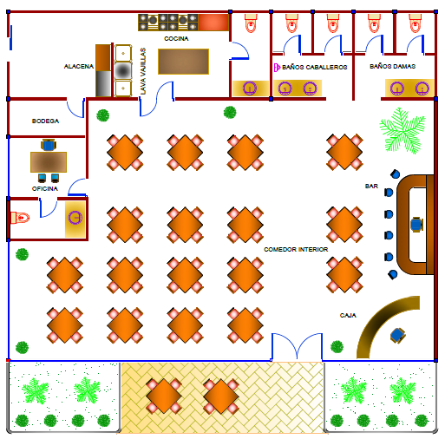
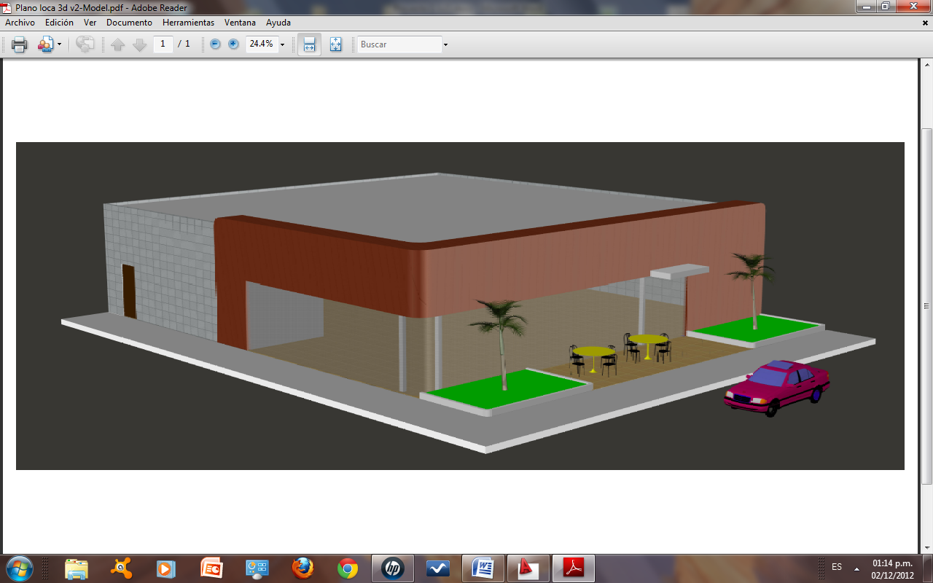
Esquema arquitectónico
M
B
A

Slide 46
Equipamiento
Descripción | Valor total
Equipos de cocina | $ 15.347,12
Menaje | $ 2.749,49
Muebles | $ 7.457,97
Equipos de oficina | $ 3.711,79
Total | $ 29.266,37
M
B
A

Slide 47
Proceso productivo
Proceso de servicio
M
B
A

Slide 48
Flujo proyectado escenario 1
M
B
A

Slide 49
Flujo proyectado escenario 2
M
B
A

